Slide 1
1号楼、3号楼中央空调主机保养维修需求方案
为做好我院中央空调主机年度维护保养工作，确保空调设备及装置在良好状态下运行，拟对我院1号楼、3号楼中央空调主机实施年度保养维护，具体内容如下：
一、1号楼、3号楼中央空调主机保养包括冷冻油、油过滤器、干燥过滤器、制冷剂、电机清洁更换维护等；
二、1号楼中央空调机组投入使用已有16年，各主机零部件存在老化磨损严重等情况，经招标办公室市场调查，拟对1号楼地下室中央空调主机3号冷水机组A1、B1压缩机（3号冷水机组有A1、A2、B1、B2四个压缩机）实施更换维修；1号楼天面中央空调主机（手术室精密空调）1号机组A3、2号机组B2压缩机头更换维修（2个机组共有12个压缩机）；2台机组蒸发压力传感器、冷凝器翅片更换维修。

Slide 2
为做好我院中央空调主机年度维护保养工作，确保空调设备及装置在良好状态下运行，需技术人员现场勘察确认1号楼、3号楼中央空调主机年度实施年度保养维护方案，以下为基础需求，保养维护方案不限于以下内容：
（一）1号楼地下室：2台800冷吨开利冷水机组更换冷冻机油及相关零配件，需求如下
开利封闭型离心式冷水机组主机(机组型号:19XR6565467DJS52) | 台 | 2
原厂开利冷冻机油(5加仑/瓶) | 桶 | 8
原厂开利制冷剂过滤器 | 个 | 2
原厂开利外置油过滤器 | 个 | 2
补加冷媒R134a(13.5Kg) | 瓶 | 20
更换调试 | 台 | 2

Slide 3
年度保养需求
（二）3号楼地下室：2台500冷吨约克冷水机组更换冷冻机油及相关零配件，1号冷水机电机绕组除尘，需求如下
NO | 项目名称 | 型号规格 | 品牌 | 单位 | 数量
1 | 冷冻“K”油 | 011-00533-000 5加仑/桶 | YORK | 桶 | 4
2 | 油过滤器 | 026-32836-000 | YORK | 个 | 2
3 | 干燥过滤器 | 026-36573-000 | YORK | 个 | 2
4 | R134a制冷剂 | 13.6公斤/瓶 | 科慕 | 瓶 | 3
5 | 更换调试 |  |  | 台 | 2
6 | 电机清洁 |  |  | 台 | 2

Slide 4
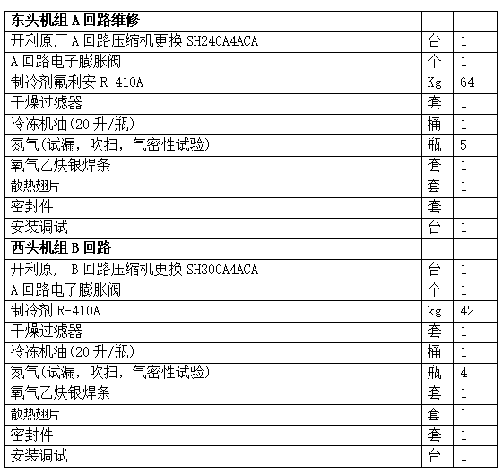
年度维修需求
（一）1号楼24楼天面手术室中央空调开利东头1号机和西头2号机风冷冷水热泵机组主机维修，要求维修人员到现场认真测量分析维修内容，熟悉机组运行情况，制定整机保运维维修方案。以下为基础需求，整机保运维维修方案不限于以下内容。需求如下：

Slide 5
年度维修需求
（二）1号楼地下室：3号开利冷水机两个压缩机故障（A1、B1）维修，该机型号：开利30HXC400AH螺杆冷水机组系统设计制冷量400冷吨，机组由a、b两个相互独立的回路组成，每个回路包括２台06Ｎ螺杆压缩机，共用一套油回路一套冷凝、蒸发器及一套电机冷却系统，压缩机配套69.8kw电动机，生产日期是2006年6月，调试使用日期是2007年9月，目前3号机负责1号楼供冷的调峰及冬季供冷使用，要求维修人员到现场认真测量分析维修内容，熟悉机组运行情况，制定整机保运维维修方案。以下为基础需求，整机保运维维修方案不限于以下内容。

Slide 6
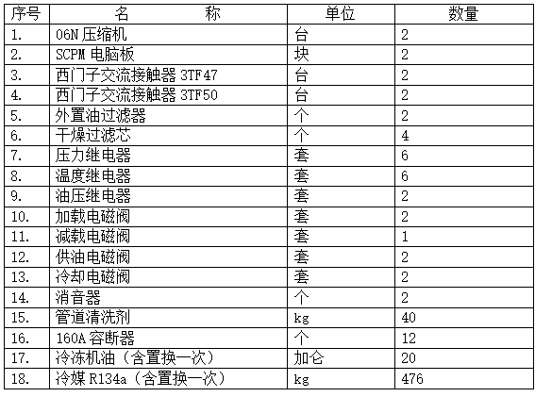
1号楼地下室3号开利冷水机维修需求清单

